Slide 1
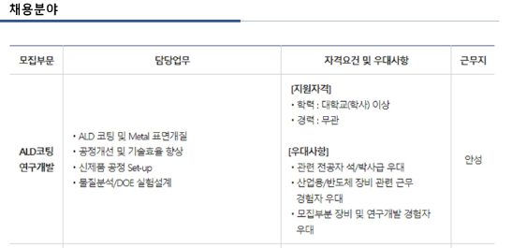
어필 역량: PVD, CVD은 경험 , ALD와 metal 표면개질에 대한 전문적인 지식을 보유
공정개선,기술효율 향상 경험은 포토공정과 CVD를 다루며 있다. (유량, 온도 조절)
SEM, EDS, AFM, XPS, FTIR ,CT등 로 물질 분석경험. DOE 실험설계
3D 프린팅 연구과제를 진행하며 메탈 표면개질에 대해서 배우고 표면공학 수업에서 구체적으로 이해
메탈 코팅은 ARC 코팅을 한다. ARC는 뭐냐?
논문:무선전자 장치를 위한 마이크로 히터 디자인

Slide 2
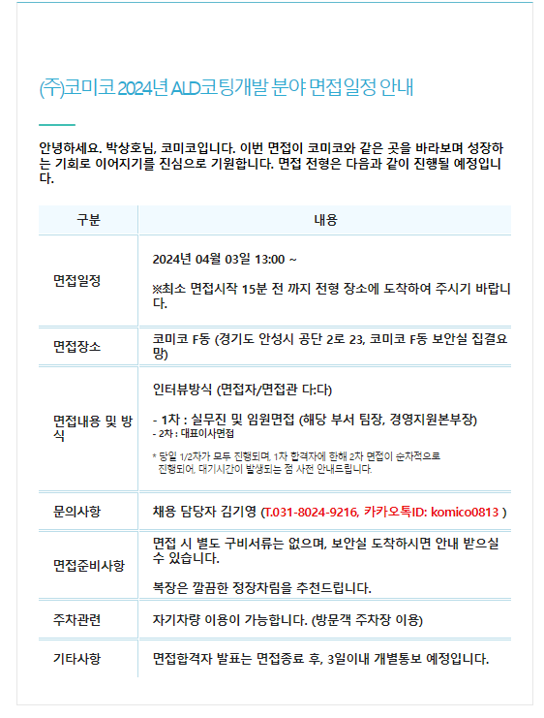
1

Slide 3
[Photolithography (3)/S.M.T.] 포토리소그래피의 8가지 기본 단계 (tistory.com)
세정코팅이 중요한 이유: 증착 및 에칭 공정에서 플라즈마나 부식성이 강한 소재들이 많이 사용되기 떄문에
코팅 기술: anodizing(양극 산화 코팅) , thermal spray coating(용사코팅), aerosol deposition(에어로졸 증착),physical vapor deposition(물리적 기상 증착)
코팅을 하면
1. 반도체 장비 가동률을 올릴 수 있다.
2. 반도체 제조공정을 안정화 시킨다
3.파티클 수명을 연장
4.고객사의 품질 안정화에 기영/ 반도체 양산에 더욱 기여할 수 있기를 기대.
코미코는 높은 기술력과 원가 경쟁력을 보유하고 있는 회사이며 전 세계 반도체 Top10 칩 메이커를 고객으로 두고 있는 한국의 글로벌 기업

Slide 4
당사가 뭐하는 회사인가?
주요사업
고가의 반도체 공정 장비 부품을 재생하는 세정과 코팅
반도체 장비용 세라믹 소재 부품 사업
세계에 칩 메이커(삼성, 하이닉스, 인텔, 마이크론, TSMC 등)
세정 및 코팅
공정에서 발생하는 미세오염(micro contamination)제어->제품의 수율과 부품의 수명을 증가
최적의 공정 수율 유지/공정 대기시간을 줄임
생산성 향상
고가의 공정장비 부품 재사용
세정의 트렌드
고객사의 공정과 부품의 물질에 따른 세정 공정 자체의 분리
고객사 라인별, 공정별, 재질별 세정 라인이 별도로 구축되어있고 물류 차량까지 공정별로 구분하여 반입부터 반출까지 업격하게 제어
코팅
코미코는 오염된 세라믹 부품의 표면 재생 뿐만 아니라 메탈 표면에 세라믹 파우더 코팅 방법을 연구개발 했다.
반도체 칩 제조업체, 공정 장비 제작 업체, 세정 코팅업체까지 코팅에 대한 기술력을 확보하기 위해 노력중.
Notes:
코미코는 삼성,하이닉스,TSMC등 세계의 top 칩 메이커 기업을 대상으로 반도체 장비를 세정 코팅하는 글로벌 넘버원 세정 코팅 기업입니다. 세정은 장비의 미세오염을 제거하고 안전성을 제공합니다. 코팅은 반도체 제조공정에서 사용되는 플라즈마로 인한 영향을 막기 위해 다양한 공정(아노다이징, 플라즈마 용사코팅, 에어로졸 코팅, PVD 등)으로 내식성이 강한 세라믹 코팅을 합니다. 이러한 세정과 코팅은 장비의 수명과 제작 수율을 증가시켜 최종적으로 반도체 원가절감을 이끕니다. 세정 코팅 분야는 문제 해결능력이 주요한 기술력인데 코미코의 경우 고객사별 장비에 맞는 서비스와 신물질, 새로운 기술력을 제공하여 경쟁력을 강화하고 있습니다.

Slide 5
[Photolithography (3)/S.M.T.] 포토리소그래피의 8가지 기본 단계 (tistory.com)
지원동기 -> 코팅에 대한 흥미와 나의 성장성+코미코의 성장성(기술력과 문제해결능력)
자기소개->코팅 공정 경험, 포기하지 않고 끈기있게 업무를 해내려는 마음가짐
포부->코미코 ALD코팅 연구기술팀에서 빠르게 일을 배우고, 기술력을 올리겠다.(AI반도체,VR,AR)
코팅기술의 방향성->기술력을 올려라, 다양한 방향으로 산업을 진출해라.
우리회사는 뭐하는 곳인가? ->코팅/세정 회사다. 높은 기술력(정밀세정, 특수코팅->APS, anodizing, AD,PVD)과 문제 해결능력,미코 세라믹스로 부터 세라믹 파우더를 공급받아 원가절감을 보유.
과거 경험(석사때 한거 설명)
PVD,CVD,
업무 중 잘 할 수 있는 부분-> 공정 개발 또는 실험설계
공백기 때 뭐했는지
기술 업무 관련한 것들
기억에 남는 뉴스기사?
성과를 먼저 생각? 과정이 먼저라 생각?

Slide 6
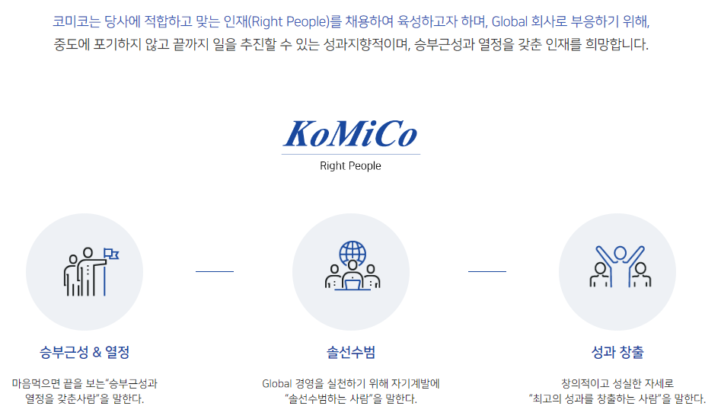
인재상: 중도에 포기하지 않고 끝까지 일을 추진할 수 있는 성과지향적, 승부근성과 열정을 갖춘 인재
평등보다는 성과에 따른 차등 보상
슬로건: 즐겁게 치열하게 깨끗하게 빠르게라서 긍정적인 마인드, 적극성을 보여주면 됨

Slide 7
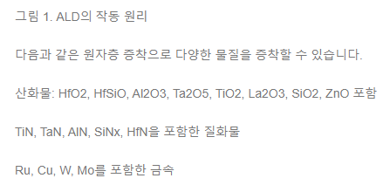
Face-off 기술
ALD로 표면 성분만 원자층 단위로 변화시킴 몸체는 그대로 두면서 표면 성분만 바꿔주는걸 face-off라 함
ALD로 대표적으로 Al2O3 코팅층을 제작
원자층 증착(ALD)에 대해 알아야 할 사항 (powerwaywafer.com)
경쟁사:
국내: 싸이노스,아이원스,나노윈,디에프텍,SKC솔믹스
세계: UCT(Ultra clean holdings), TOCALO.co, Mitcubishi chemical

Slide 8
자기소개
목표를 향해 열정적으로 도전하는 박상호입니다.
코미코의 ALD코팅 연구원으로서 2가지 강점을 가지고 있습니다.
첫번째는 반도체 코팅 공정의 역량입니다.
저는 석사과정 중 미세 약물 저장 장치를 제작하는 연구 과제를 진행했습니다.
본 연구를 진행하며 PVD, CVD, 포토공정의 다양한 반도체 공정을 응용했습니다.
그 밖에도 박막공학과 표면공학 수업을 A+을 받아 다양한 표면처리 공정에 대해 전문 지식을 가지고 있습니다.
두번째는 어려운 문제가 생겼을때 포기하지않고 끈기있게 업무를 해결하려는 마음가짐입니다.
플렉시블, 웨어러블한 마이크로 히터 제작에 대한 실험설계를 한 경험이 있습니다. 매일 관련 논문을 1개씩 읽고 주3회 교수님과 상담을 통해 재료부터 공정법까지 설계하였습니다. 이러한 노력으로 프로젝트를 성공적으로 마칠 수 있었으며 2023 전기전자재료학술대회에서 최우수상이라는 수상을 기록하였습니다.
이러한 강점을 가진 저는 코미코의 우수한 인재가 될 것을 확신합니다.
지원동기
세정 코팅 공정에 대한 관심과 코미코의 성장성으로 인해 지원하게 되었습니다.
3학년1학기 박막공학 수업을 들으며 반도체 코팅장비에 대해 흥미를 가져 반도체 코팅에 관련하여 진로를 결정했습니다.
저는 원리를 이해하는것을 넘어 직접 장비를 다뤄보고 싶은 마음에 학부연구생과 대학원을 결정하게 되었습니다. 이렇듯 저는 현재에 안주하지 않고 성장을 향해 끊임없이 추진합니다.
코미코는 전 세계 Top 반도체 칩 메이커 기업을 고객으로 삼는 세정 코팅분야의 글로벌 no1회사입니다.
반도체 산업의 성장으로 인하여 세정과 코팅의 수요는 많아질 것이고 정밀세정과 특수코팅 등 고객맞춤형 기술력과 문제해결에 대한 노하우를 가진 코미코는 끊임없이 성장 할 것이라고 생각합니다.
제가 코미코에 입사하게 된다면 저와 코미코의 성장을 기대합니다.

Slide 9
코미코는 뭐하는 회사인가? 알고있는걸 말해봐라
코미코는 삼성전자, sk하이닉스, TSMC 등 전 세계 반도체 칩메이커를 고객으로 하는 글로벌 넘버1 세정 코팅 회사입니다.
세정은 반도체 장비의 파티클을 제거하고 안정성을 높이며 코팅은 고온 고압 그리고 플라즈마와 같은 강한 충격에도 견딜수 있도록 내식성을 향상시켜주는 역할을 합니다.
코미코는 이러한 세정 코팅 업계에서 다양한 강점을 가진 기업입니다.
첫번쨰는 독보적인 기술력인 정밀세정과 특수코팅 기술력을 가지고 있습니다. 예를 들어 메탈표면에도 세라믹코팅을 할 수 있는 기술력이 있습니다.
두번째로 모회사인 미코로부터 세라믹파우더를 공급받아 원가절감을 하고 있습니다.
마지막으로 코미코는 MES 생산관리 프로그램을 보유하여 회사별 공정별 장비별로 문제에 따른 솔루션을 보유하고 이를 데이터베이스화 하여 고객의 요구에 따라 빠르고 정확한 대응이 가능합니다.
.
앞으로 포부
AI반도체로 인한 HBM장비와 AR,VR 장비등 반도체 기술력은 빠르게 성장하고 있습니다. 이러한 성장에 맞춰 코미코의 코팅 기술력을 증가 시킬 것 입니다.
저는 코팅에 대한 경험과 친화력으로 코미코의 높은 기술력을 빠르게 습득할 것입니다. 동시에 ALD 코팅 연구팀으로서으로 3차원 구조체에 정밀한 두께로 코팅하는 기술력을 발전시키고 더 나은 솔루션을 제공할 것 입니다.
최종적으로 ALD 연구기술팀의 파트장을 맡아 ALD 코팅의 전문가가 되어 후배를 양성하고 코미코의 큰 축이 되겠습니다.

Slide 10
세정코팅기술이 어떻게 변해갈지?
미세하고 조밀화된 반도체의 성장으로 적층과 식각 공정이 중요해지고 있습니다.
증착공정은 ALD공정 비율이 증가하며 식각 공정은 dry etching의 비율이 증가할 것입니다.
따라서 플라즈마 환경에서의 공정이 많아질것입니다.
이러한 변화에 맞춰 세정과 코팅기술도 발전해야 합니다. 코팅기술의 경우 ALD 공정으로 복잡한 3D구조체에 정밀한 두께로 코팅이 가능한 기술을 만들수 있을거라 생각합니다.
추가적으로 반도체 장비 산업 뿐만아닌 디스플레이나 태양광 더불어 2차 전지 장비산업에도 세정과 코팅의 수요가 있을 것이고 기술이 개발 될 것 같습니다.

Slide 11
성과를 먼저라 생각? 과정이 먼저라 생각?
저는 성과가 먼저라고 생각합니다.
성과를 내기 위해서 노력이 필요로 하고 그 노력이 과정이라고 생각합니다.
또한 고객의 입장에서 당장의 빠른 결과를 원하지 기업의 노력과 과정은 중요하게 보지 않습니다.
물론 과정을 통해 데이터를 쌓거나 경험을 얻는 긍정적 영향력도 존재하지만 결과적으로는 성과가 먼저라고 생각합니다.
살면서 가장 힘들었던 기억
제가 생각하기에 가장 힘들었던 기억은 제가 휴학을 하고서 집에서 빈둥거리며 쉬던 때라고 생각합니다. 충동적으로 한 휴학으로 여행이나 아르바이트를 하고 싶었습니다. 그러나 2020년 코로나로 인해 여행계획은 무산되고 말았습니다.
남들은 대학을 다니거나 직장을 다니며 스스로의 역량을 늘려가는데 저는 계획했던 목표가 무산이 되어 1달정도 놀았던 기억이 있습니다. 이후 바로 복학 신청을 하며 아르바이트와 학원을 다녔고, 더욱 성장에 대한 욕심을 가지게 되었습니다.
수평적 수직적 조직문화
저는 수평적 조직문화를 선호합니다.
팀원간 의견을 제시할 수 있는 환경이 만들어집니다. 수직적 조직에서는 상사의 말을 그대로 따르는 일을 하게 될텐데 의견제시가 쉬워질것이고 다양한 의견과 사고방식으로 연구나 업무의 질이 좋아질 것이라고 생각합니다.
또한 성과주의적으로 업무를 진행할것입니다. 본인이 맡은 일을 성공적으로 해결하며 보상을 받고 성취감을 얻는 과정이 생길 것입니다.

Slide 12
학부 3D프린터동아리 부회장으로서 2주에 한번씩 동아리 모임을 가지게 되는데
동아리원들과 오늘은 어떤 활동 할 지 집부 사람들과 토의를 했던 기억이 있습니다.
부회장으로서 다양한 학생들의 의견을 듣고 활동을 진행하였으며 주로 저는 설계tool을 교육하였습니다. 모든 학생들이 모든 교육에 참여할 수 없었고 진도가 달라졌습니다. 그때 저는 학습능력이 빠른 동아리원에게 양해를 구하고 다른 학생을 지도해달라고 하였습니다. 그리고 개인적으로 시간을 내어 교육을 원하는 학생들에게 1:1아니면 소규모로 출력 교육과 모델링 교육을 진행했습니다.
교내근로를 하며 각자의 역량차이로 인해 일의 분배가 공평하지 못했습니다. 코로나19 시기에 비대면 교육을 진행하며 교육동영상을 찍어야하는 업무가 생겼습니다.
영상촬영은 모든 사람이 할 수 있었으나. 영상 시작 전 간단한 자막과 컷편집을 해야 했습니다. 그러나 영상편집을 할 줄 아는 사람은 1명 뿐이었고, 모든 영상편집은 그 학생이 하게 되었습니다. 따라서 저는 그 친구가 해야하는 다른 업무를 제가 하는 대신 영상편집을 가르쳐 달라고 했습니다. 그리고 2주정도가 지난 이후 저도 간단한 편집업무를 할 수 있게 되었고. 업무 처리 속도도 전체적으로 향상되었습니다.

Slide 13
자기소개
목표를 향해 열정적으로 도전하는 박상호입니다.
코미코의 ALD코팅 연구원으로서 2가지 강점을 가지고 있습니다.
첫번째는 반도체 코팅 공정의 역량입니다.
저는 석사과정 중 미세 약물 저장 장치를 제작하는 연구 과제를 진행했습니다.
본 연구를 진행하며 PVD, CVD, 포토공정의 다양한 반도체 공정을 응용했습니다.
그 밖에도 박막공학과 표면공학 수업을 A+을 받아 다양한 표면처리 공정에 대해 전문 지식을 가지고 있습니다.
두번째는 포기하지않고 끈기있게 업무를 해결하려는 마음가짐입니다.
플렉시블, 웨어러블한 마이크로 히터 제작에 대한 실험설계를 한 경험이 있습니다. 처음 접하는 주제라 어색했지만, 매일 관련 논문을 1개씩 읽고 주3회 교수님과 상담을 통해 재료부터 공정법까지 설계하였습니다. 이러한 노력으로 프로젝트를 성공적으로 마칠 수 있었으며 2023 전기전자재료학술대회에서 최우수상이라는 수상을 기록하였습니다.
이러한 강점을 가진 저는 코미코의 우수한 인재가 될 것을 확신합니다.
I’m 박상호 who passionately challenges to my goals
I have two strengths as a 코미코’s ALD coating researcher.
First, experience of semiconductor coating process
When I was graduate student, I proceed to make micro fluidic channel device
In this study, I handled PVD,CVD, and photo
Next, I have mindset to resolve the work without give up
I have experience in experimental design for flexible and wearable microheater .
That was hard topic.
But I read paper everyday and have a meeting with the professor three times a week
so, I could finish my project successly
With these strengths, I feel I can be excellent talent of 코미코

Slide 14
아노다이징(양극 산화 코팅)
Anode와 oxidizing의 합성어.
알루미늄은 반응성이 높아서 부식이 잘 일어난다. 그래서 알루미늄 표면을 양극산화 처리하게 된다.
알루미늄 또는 그 합금의 표면을 다공성 알루미늄 산화물로 코팅.
알루미늄(통칭하겠음)을 양극으로 하고 전해액(황산,수산)으로 전해하면 양극에서 산소가 발생하며 산화피막이 형성.
표면에 부식과 성장이 동시에 일어나게 된다. 피막은 재현성, 물리적,화학적 내구성이 뛰어남.
반도체 장비 챔버를 보호하는 쉴드/라이너류/공정용 디퓨저 및 서셉터 등에 적용
장점: 단단하다. /우수한 내마모성 내식성 절연성
단점: 고밀도 플라즈마에 약함. 불소계플라즈마에 약함. 오염입자 발생. 내열성 낮음
내 플라즈마성 코팅(APS코팅)
코팅 대상이 부도체면 플라즈마아크, 도체면 플라즈마제트
대기 분위기에서 코팅. 양극에는 구리, 음극에는 텅스텐을 이용하여 양 극에 전기 아크를 발생시켜 분말 형태의 용재를 용융시켜 코팅시키는 방법
장점:14000K 정도로 매우 높아 높은 용융점을 가지는 산화물 소재도 빠르게 코팅가능
코팅 소재, 공정조건에 대한 제한이 적다
피막 형성 속도가 매우 빠르다
두께 조절이 용이하다
대면적 코팅이 가능하여 경제적으로 효율적이다.
단점:플라즈마 제트 중심부를 벗어난 분말의 경우 완전히 용융되지 않은 채로 모재에 충돌하여 크랙이나 포어가 형성.
조밀한 코팅층을 형성하기 어렵다.
AD코팅(에어로졸 증착)
미세한 세라믹입자를 캐리어 가스와 혼합한다. 이를 에어로졸화 한다고 함. 이 에어로졸이 노즐을 거치며 기판에 분사되고 충돌하여 피막이 형성.
밀도가 높고 넓은 면적에서 사용 가능

Slide 15
MECARO
PVD(물리적 기상 증착)
대표적으로 evaporation과 e빔, 스퍼터가 있습니다.
기상화 된 타겟이 물리적반응으로 증착되는 방법
아르곤 이온을 가속시켜 충분한 에너지를 갖게 하고 타켓을 때리게 하여 그 타켓분자가 substrate에 쌓이게 하는 증착 방법
원하는 타겟을 그대로 물리적으로 넓은 면적에 증착시킬수있고 고진공에서 진행되기 떄문에 오염이 적다.
CVD
기상화 된 타겟이 화학적 반응으로 증착되는 방법
증착 하고싶은 타겟이 들어있는 프리커서를 기상으로 흘려보내면 서브스트레이트의 시드에 화학결합을 하며 증착됩니다.
재현도와 균일도가 좋습니다
방식이 간단하고 저렴하다
불순물이 섞일 가능성이 있다.
대표적으로 PECVD
ALD
원하는 물질을 원자 단위로 증착하는 방법.
Self limitation 된 프리커서를 투입하면 같은 원자끼리는 쌓이지 않고 한층의 원자막이 형성됩니다. 이후 퍼지를 하여 남은 프리커서를 배출합니다. 이러한 사이클을 반복하여 증착을 합니다.
정밀한 두께를 제어할수 있어 미세화, 집적화 된 반도체 기술에서 반드시 필요로한 기술이다. 그러나 증착 속도가 느리다는 단점이 있다.
이러한 단점을 보완하기 위해 플라즈마를 이용한 PEALD가 개발되고 있다.

Slide 16
세정. 코팅 업계로 지원한 이유
소부장 업계가 발전이 되어야 한다.
미세 패턴화, 디램 미세화와 3D낸드 고단화로 파티클 제거의 중요성 확대가 정밀세정,특수코팅의 수요증가로 이어질것이다.
반도체 제조 공정상 장비의 오염은 반드시 수반될 수 밖에 없다. 오염은 생산 수율을 하락시키고 불량을 야기하여 제조원가 상승의 원인이 된다. 최종적으로 소재와 부품의 사용량을 줄이며 친환경 정책에도 기여한다.
코미코는 MES(Manufacturing Excution System) 생산관리 프로그램으로 서비스를 요청하는 공정 장비 이력을 관리. 최초 반입일, 세정 코팅 횟수, 공정 중 이슈 내역을 기록함으로서 이슈를 사전 예방하고 해결방안 데이터베이스를 관리하고있다. 이러한 관리와 trouble Shooting 고객의 요구에 대한 문제해결능력이 세정 코팅 업계에서는 주요한 경쟁력이라고 생각한다. 이러한 업계에서 국내1위를 유지하고 있다.
나는 이러한 꼼꼼한 성격을 가지고 있다. ~~
10나노 이하의 차세대 기술의 수요가 증가하며 정밀한 두께조절이 가능한 ALD코팅의 수요가 증가하고 있다.
또한 정밀한 두께조절은 고객사가 원하는 요구사항을 맞추는데 용이하여 더 많은 고객사를 얻을 수 있을거라 확신한다.

Slide 17
나만의 강점
다양한 코팅공정의 경험
DC magnetron sputtering 으로 티타늄과 백금을 증착하여 마이크로 히터 과제를 수행
PECVD를 응용하여 틴 옥사이드 나노와이어를 제작하였고, Si웨이퍼를 SiO2층으로 만드는 dry oxidation 공정, 그리고 마지막으로 패럴린 cvd 공정으로 생체적합성 코팅을 한 경험이 있다.
두번째는 다양한 분석장비의 경험
SEM과 EDS, AFM과 같은 분석장비를 사용하여
세번째는 목표를 끝까지 완수하려는 마음가짐입니다.
식스시그마?
제품이나 서비스를 개발할때 불량률을 줄이기 위한 품질경영 기법 100만개의 제품 중 3~4개의 불량만 허용하는 경영

